Slide 1

ГЕОПРОСТРАНСТВЕННЫЙ КОМПОНЕНТ
Национальная Водная Информационная Система
Консультант по ГИС Тошова Галина

Slide 2
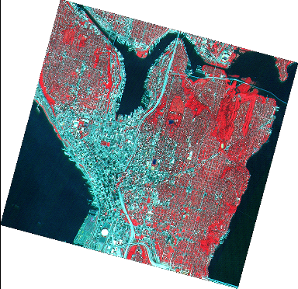
Источники информации в ГИС
Географическая информационная система (ГИС) – это система для управления географической информацией, ее анализа и отображения.
Бумажные карты
Аэрофотоснимки, космоснимки
Данные GPS
Результаты лазерного сканирования
Другие источники информации, содержащие географическую привязку.
Космоснимки
Аэрофотоснимки
Сканированные карты
Преимущества и возможности ГИС программ:
Возможность менять состав карт;
Менять масштаб карт;
Преобразовывать картографическую проекцию;
Варьировать с символами (тип и цвет линии, изменить символы);
Маленький объем файла;
Распечатка определенного участка карты;
И многое другое чего нельзя сделать с бумажной версией.

Slide 3
Национальная водная информационная система (НВИС) - создается в целях сбора, хранения, обработки и выдачи информации для разработки государственной политики, прогнозов, концепций, стратегий и программ развития в области водных ресурсов, бассейновых планов, проектов и мероприятий, связанных с управлением, использованием и охраной водных ресурсов, стратегического и оперативного принятия решений и информирования общественности в области водных ресурсов.
НВИС делится:
ТАБЛИЧНЫЙ КОМПОНЕНТ
Табличный компонент (или хранилище данных) НВИС будет содержать в себе все данные и информацию, собираемую при подготовке бассейновых планов для бассейновых зон Республики Таджикистан, а также с приложений НВИС. Хранилище данных будет включать в себя табличные наборы данных, такие как исторические значения по расходу воды из гидропостов в пределах речного бассейна, а также наборы геопространст­венных данных, такие как гидрологические границы речных бассейнов и бассейновых зон, объем водоносного горизонта, а также русла рек и каналов. Одинаковый подход будет использоваться при разработке Хранилища данных для каждой бассейновой зоны Республики Таджикистан. Табличный компонент будет заполнятся данными и информацией из приложений НВИС, которые будут установлены в бассейновых организациях.
ГЕОПРОСТРАНСТВЕННЫЙ КОМПОНЕНТ
Геопространственный компонент НВИС основан на использовании географической информа­ционной системы с программным обеспечением ArcGIS, которое предостав­ляет возможность географически отображать, исследовать, запрашивать и анализиро­вать данные по количеству и качеству воды, о водопользователях и гидротехнических сооружениях и т.д. Геопространствен­ный компонент НВИС предоставляет возможность одновременно с система­тиза­цией и сохранением данных, составления запросов и выбора информацию из карт и базы данных, осуществления анализа и составления отчетов о водных ресурсах и водопользовании. Геопространственный компонент НВИС позволит автоматически обновлять информацию и данные с приложений НВИС.
Все накопленные пространственные данные будут интегрированы в единую геопространственную базу данных НВИС и будут сохранены в нем в координатной системе WGS-84

Slide 4
Задачи геопространственного компонента ВИС:
На начальном этапе внедрения ГИС-технологий в сферу водного хозяйства целесообразно начать с разработки пространственно-распределенной базы данных.
В общем виде она будет представлять собой карту, на которой обозначены все поверхностные и подземные водные объекты, гидротехнические сооружения, водохозяйственные системы, точки заборов и сбросов вод.
всесторонняя оценка водных ресурсов с учетом пространственных взаимодейст­вий и существующей антропогенной нагрузки;
привязка существующей табличной информации о водных ресурсах на простран­ственной основе с использованием системы кодирования водных ресурсов как средства интегрирования информации и картографирования на республиканском уровне;
регулярное накопление пространственной базы данных новыми слоями на базе ГИС.

Slide 5
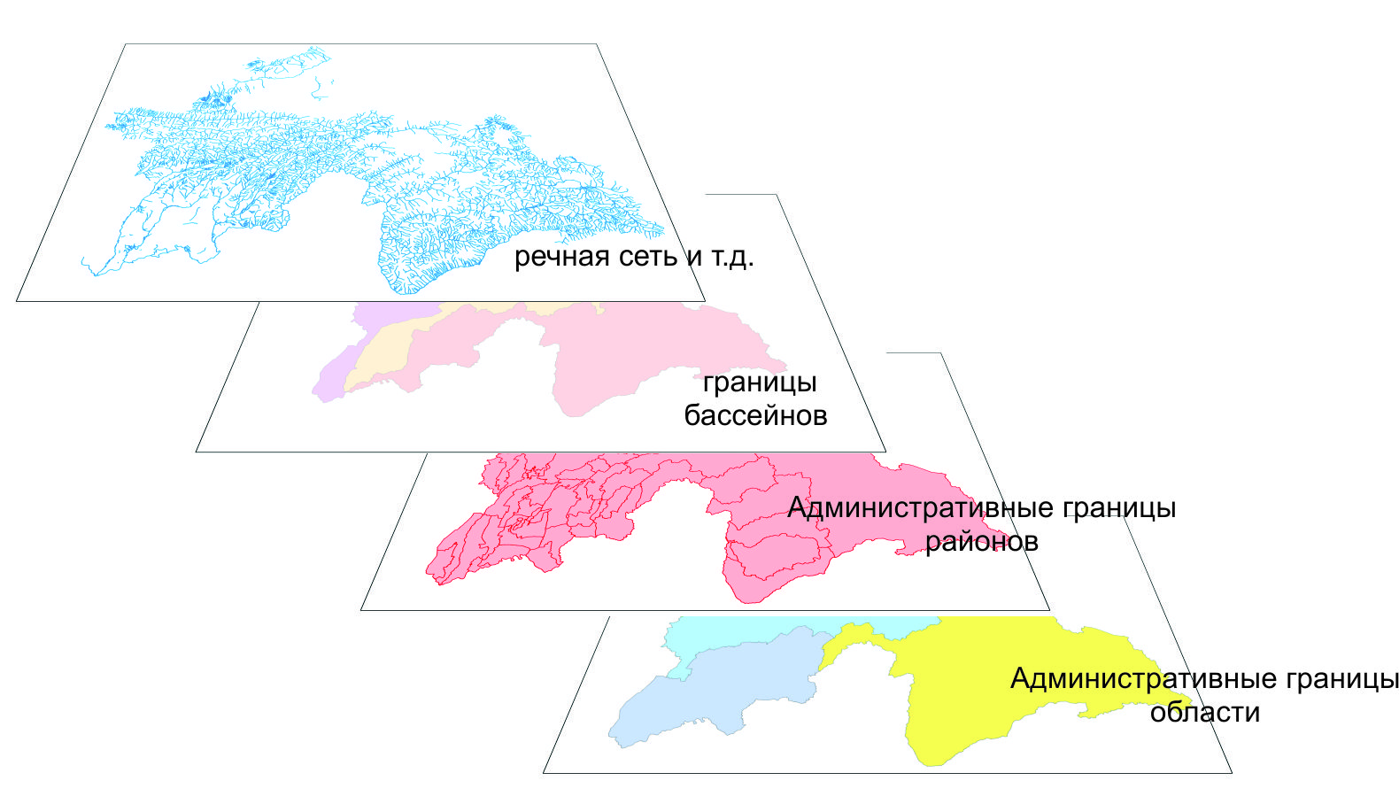
Конечным результатом является набор ГИС-слоев и растровых изображений, которые необходимы для обеспечения процесса управления планирования бассейнами и ирригацией. С помощью собранных слоев будет подготовлен атлас Водных ресурсов Республики Таджикистан.
Геопространственная база данных будет разработана на базе программного обеспечения Arc GIS. Пространственная привязка в системе координат WGS 84

Slide 6
Национальная водная геоинформационная система будет состоять из 75 основных слоёв. В процессе сбора информации возможно пополнение списка слоёв.
На сегодняшний день имеются 16 слоёв, которые полностью готовы. 9 слоёв готовы частично. 50 слоёв необходимо собрать из предполагаемых источников данных.
Все слои требуют доработки, которую возможно осуществить после инвентаризации всех ГТС.
Предполагаемыми источниками данных являются:
Министерство энергетики и водных ресурсов
Агентство по мелиорации и ирригации
Государственный комитет по земельному управлению и геодезии
Проектно-исследовательский институт «Фазо»
Агентство по гидрометеорологии
Главное управление геологии
ГУП «Хочагии манзилию коммунали»
Комитет по охране окружающей среды
Комитет по чрезвычайным ситуациям и гражданской обороны
Министерство сельского хозяйства
Служба государственного надзора за безопасным ведением работ в промышленности и горному надзору

Slide 7
№ | Геопространственный слой | Тип объекта | Статус
A | Административные/Бассейновые характеристики
1 | Административная граница Республики | Полигон | готов
2 | Административные границы Областей | Полигон | готов
3 | Административная граница районов | Полигон | готов
4 | Административная граница джамоатов | Полигон | нет
5 | Населенные пункты | Точка | частично
6 | Населенные пункты | Полигон | частично
7 | Города | Точка | частично
8 | Дорожная сеть | Линия | частично
9 | Железная сеть | Линия | нет
10 | Речные бассейны (гидрологические бассейны) | Полигон | готов
11 | Водосборные бассейны | Полигон | готов
12 | Месторасположение офисов организаций речных бассейнов | Точка | нет
13 | Месторасположение офисов АМИ | Точка | нет
B | Водные объекты
14 | Главные реки | Линия | готов
15 | Речная сеть | Линия | готов
16 | Озера | Полигон | готов
17 | Водохранилища | Полигон | готов
18 | Ледники | Полигон | готов
19 | Водосборные площади | Полигон | готов
C | Земля
20 | Гидрогеологические зоны | Полигон | Нет
21 | Гидроморфологические зоны | Полигон | Нет
22 | Геологические зоны разломов | Полигон | Нет
23 | Почвы | Полигон | Нет
24 | Классы землепользования/ растительного покрова | Полигон | Нет
D | Зоны риска и опастности
25 | Зоны грязевых потоков | Полигон | Нет
26 | Зоны оползней | Полигон | Нет
27 | Зоны лавин | Полигон | Нет
№ | Геопространственный слой | Тип объекта | Статус
28 | Зоны экологических бедствий | Полигон | Нет
29 | Зоны эрозий земли | Полигон | Нет
30 | Зоны сейсмической опасности | Полигон | Нет
31 | Зоны засоления почв | Полигон | Нет
E | Инфраструктура
32 | Аэропорты | Точка | Готов
33 | Каналы | Линия | Частично
34 | Зоны обслуживания ирригацией | Полигон | Нет
35 | Дренажные система | Линия | Нет
36 | Насосные станции | Точка | Частично
37 | АВП с зонами обслуживания | Полигон | Частично
38 | Места гидроэлектростанции | Точка | Нет
39 | Рыболовство | Точка | Нет
40 | Горная добыча и другие крупные промышленные потребители | Точка | Нет
41 | Системы муниципального водоснабжения | Точка | Нет
42 | Коммунальные очистные сооружения | Точка | Нет
43 | Канализационная сеть | Линия | Нет
F | Мониторинг
44 | Гидропосты | Точка | Нет
45 | Метеостанции | Точка | Нет
46 | Участки забора качества воды | Точка | готов
47 | Участки забора качества подземных вод | Точка | Нет
48 | Участки мониторинга качества питьевой воды | Точка | Нет
G | Гидрология
49 | Зоны риска ( водосборные площади, которые в зоне риска нехватки воды) | Полигон | Частично
50 | Зоны возможного риска ( водосборные площади, которые в зоне возможного риска нехватки воды) | Полигон | частично
№ | Геопространственный слой | Тип объекта | Статус
51 | Зоны модулей потока | Полигон | Нет
52 | Зоны качества воды | Полигон | Нет
53 | Водозаборы | Точка | Нет
54 | Стоки отработанной воды | Точка | Нет
55 | Трансграничная водоподача | Точка | Нет
56 | Грунтовые воды | Полигон | Нет
57 | Зоны месторождений и пополнения подземных вод | Полигон | Нет
H | Water Permits
58 | Точки поверхностных водозаборов | Точка | Нет
59 | Точки грунтовых водозаборов | Точка | Нет
60 | Сточные воды и точки их удаления | Точка | Нет
I | Environment, Meteorology
61 | Водно-болотные угодья | Полигон | готов
62 | Леса | Полигон | Нет
63 | Ландшафтные зоны | Полигон | Нет
64 | Особо охраняемые природные территории | Полигон | Нет
65 | Климатические зоны | Полигон | Нет
66 | Зоны осадков | Полигон | Нет
67 | Температурные зоны | Полигон | Нет
J | Irrigation
68 | Точка подачи воды в оросительную систему | Точка | Нет
69 | Точка отвода воды из оросительной системы | Точка | Нет
70 | Точки подачи воды в АВП | Точка | Нет
71 | Точка отвода воды из АВП | Точка | Нет
K | Растровые изображения
72 | Цифровая модель рельефа | растр | Есть
73 | Отмывка рельефа | растр | Есть
74 | Плотность населения | растр | Нет
75 | Спутниковые снимки | растр | нет

Slide 8
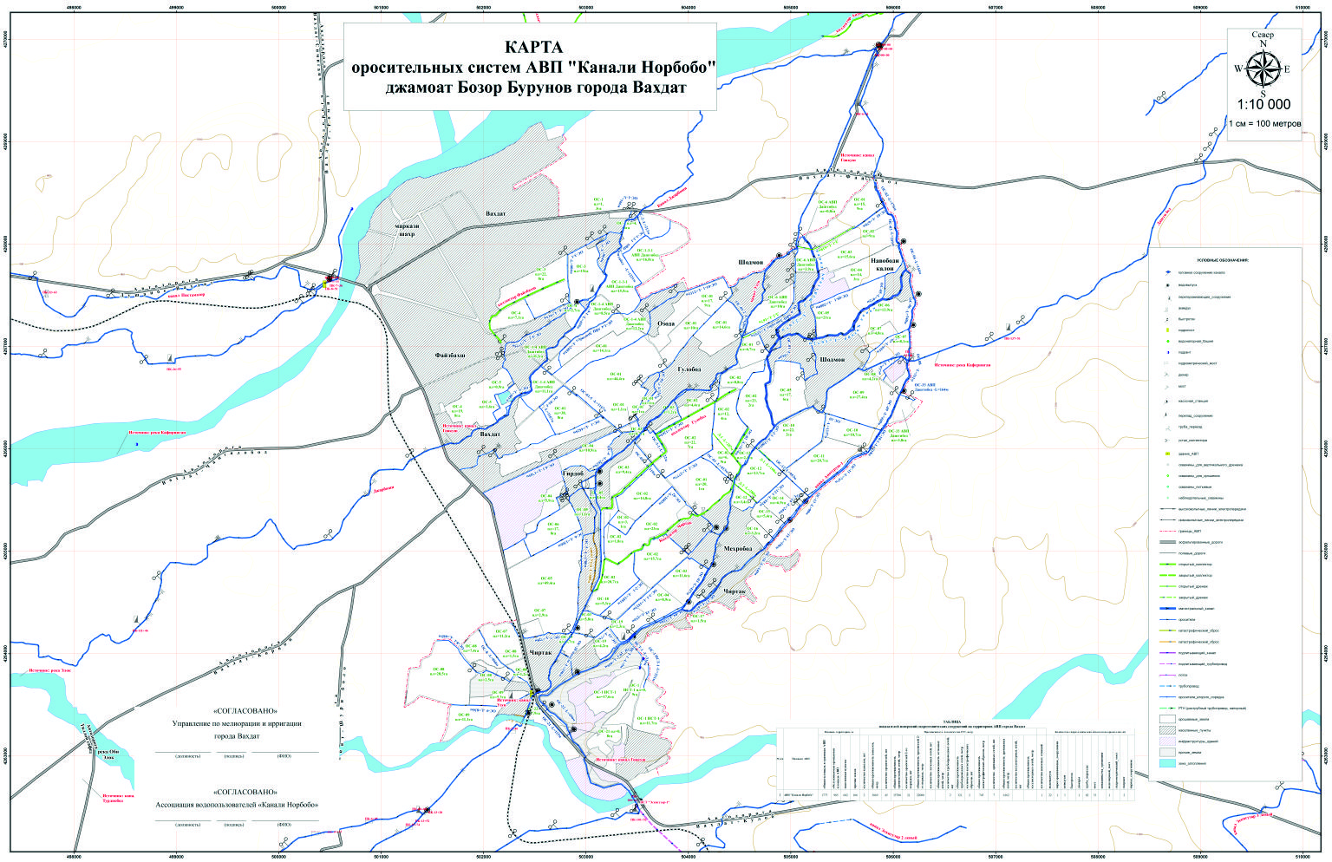
В рамках проекта ПОЗН II проведена инвентаризация гидротехнических сооружений в 6 районах бассейна реки Кафирниган (районы: Н.Хисрав, Шаартуз, Кабодиян, Рудаки, Гиссар, Вахдат). Инвентаризацию проводили ООО «Кадастр и геоинформационные системы». В рамках инвентаризации была подготовлена Методология инвентаризации гидротехнических сооружений. Было создано 52 базы геоданных по каждому АВП и 6 баз геоданных на каждый район. Также были подготовлены к печати 58 карт.

Slide 9
Международным консультантом по кодированию водных объектов Александром Аракеляном была подготовлена методология по кодированию водных объектов. Подготовлена база геоданных по кодированию водных объектов в Республике Таджикистан.
В базе геоданных проведено кодирование всех рек Таджикистана (длиною более 5 км), водосборных бассейнов, озер, водохранилищ и пунктов мониторинга качества и количества воды. В рамках проекта также проведено кодирование ирригационной системы (каналы, оросители, коллектора, гидропосты, скважины для орошения, дренажные скважины, наблюдательные скважины, питьевые скважины) в Нижне-Кафирниганском бассейне.
Кодирование водных объектов обеспечит “унифицированную” систему и уникальный идентификатор водных объектов для водных агентств в планировании управления водными ресурсами.
Структура кода водных объектов РТ имеет следующий вид:
BZ_Code + WOT + MC + MRBC + N1…N6
где BZ_Code - определяет код бассейна, WOT – определяет тип водного объекта, MC – код принадлежности к морю, MRBC – код основной реки, впадающей в море, N1…N6 – коды вложенных водосборных площадей, определяющие номера притоков и отрезков основной реки между притоками в последовательности от устья к истоку

Slide 10
BZ_Code - Республика Таджикистан разделена на 5 бассейнов, каждому из которых присвоен свой код
№ | Название бассейна | BZ_Code (Код бассейна)
1 | Сырдарья | 1
2 | Зеравшан | 2
3 | Кафирниган | 3
4 | Вахш | 4
5 | Пяндж | 5
WOT - В методологии кодирования объектов определены следующие типы водных объектов
№ | Слой | WOT - Код типа водного объекта
1 | Водосборные площади | 0
2 | Реки | 1
3 | Озера | 2
4 | Водохранилища | 3
5 | Магистральные каналы | 4
6 | Коллектора | 5
7 | Оросители | 6
Все остальные водные объекты будут принимать код водосборной площади к которой они относятся
MC - Для кодирования водных объектов Таджикистана предлагается применить морской код из советской системы кодирования, по которой Аральское море имеет код 5, бессточные регионы Центральной Азии (в данном случае – бассейн озера Каракуль, р. Маркансу) – 6, 7.
MRBC - Коды основные рек, впадающих в Аральское море, будут иметь следующий порядок: Сырдарья – 002, Амударья – 004.

Slide 11
Из подготовленных и собранных слоёв в геопространственной базе данных НВИС будут формироваться различные тематические цифровые карты, что поможет проводить анализ и оценку водных ресурсов республики. Тематические карты подготовленные в рамках проекта войдут в Атлас водных ресурсов РТ.
Список первоначальных карт на республиканском уровне, также необходимо подготовить все карты в разрезе речных бассейнов:
Карта географического положения РТ
Административно-территориальное деление РТ
Гидрографическая карта
Физическая карта речных бассейнов
Карта бассейнов с кодами водосборных площадей
Карта бассейнов с кодами рек, озёр и водохранилищ
Карта подземных вод
Почвенная карта
Карта растительности
Ландшафтная карта
Карта зон обслуживания АВП
Ирригационные схемы и основные гидротехнические сооружения
Карта местоположения точек забора воды по разрешениям на специальное водопользование
Карта сети мониторинга качества и количества поверхностных вод
Карта сети мониторинга подземных вод
Карта сети метеорологического мониторинга
Карта расположения гидропостов
Карта основных промышленных предприятий
Карта зон интенсивного сельского хозяйства
Карта особо охраняемых зон
Карта землепользования
Геологическая карта
Карта гидрогеологических зон
Карта геоморфологических зон
Карта основных водоносных горизонтов
Карта месторождения подземных вод и зоны питания
Карта климатических зон
Карта зон среднегодовых осадков
Карта зон среднегодовых температур
Карта среднего количества солнечных дней в году
Карта зон стихийных бедствий

Slide 12
Спасибо за внимание!

